Slide 1
Автоматизированная система сбора показаний ГУП «ТЭК СПб»

Slide 2
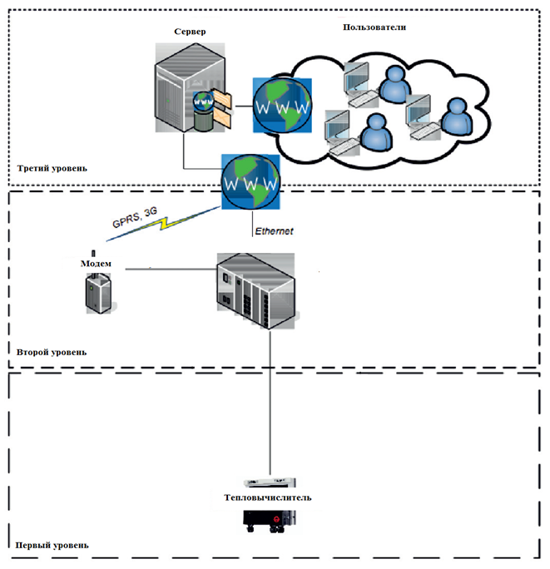
Что такое АССП?
2

Slide 3
За чей счет?
Исключительно за счет ГУП «ТЭК СПб» и, соответственно, безвозмездно для потребителей:
Установка
Подключение
Настройка системы
Дальнейшее обслуживание
3

Slide 4
На каком основании?
Пункт 9 Правил коммерческого учета тепловой энергии, теплоносителя, утвержденных постановлением Правительства Российской Федерации от 18.11.2013 № 1034
Подпункт «ж» пункта 18 Правил, обязательных при заключении договоров с РСО, утвержденными постановлением Правительства Российской Федерации от 14.02.2012 №124
4

Slide 5
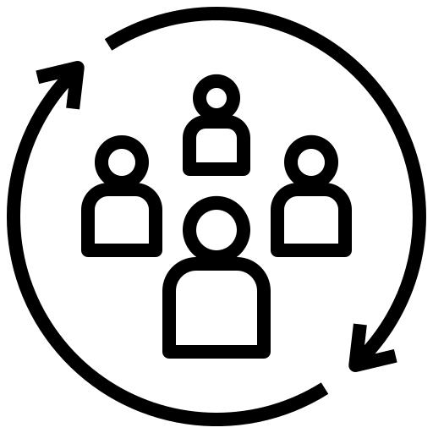
Порядок взаимодействия после подключения к АССП.
Формирование филиалом «Энергосбыт» отчетов о теплопотреблении
Направление Абоненту в электронном виде
Абонент производит согласование предоставленных отчетов
Полученные данные берутся за основу при формировании счетов за потребленную тепловую энергию
5

Slide 6
Зачем это нужно?
- Прозрачность в расчетах за потребленную тепловую энергию между потребителем и РСО
- Сокращение сроков обработки показаний с УУТЭ
- Сокращение доли ручного труда при обработке показаний УУТЭ
- Возможность контроля за работой приборов учёта как со стороны потребителя, так и со стороны РСО
- Возможность внедрения систем диспетчеризации и аналитики
6

Slide 7
Сопровождение и обслуживание АССП
3-х летние договоры по обслуживанию АССП
Показатель работоспособности оборудования АССП не менее 94% от общего количества подключенных к АССП УУТЭ
7

Slide 8
Чего мы достигли?
Всего УУТЭ | УУТЭ в АССП | Невозмо-жность | В плане до конца 2023
20 115 | 16 221 | 2 934 | 960
=
20115
УУТЭ
Техническая невозможность
Отказ собственников
Нет GSM сигнала
УУТЭ без вычислителей
Ненадежные помещения
=
2934
УУТЭ
8

Slide 9
Перспективы, дальнейшее развитие АССП.
В настоящее время | Перспектива
ПО и серверное оборудование
Состоит из двух БД с интеграцией через модуль IGS Требует наличие собственных серверных мощностей и развитие | Предоставление услуги посредством облачных технологий Не требует содержание серверных мощностей Не требует администрирования и обновления общего и специального ПО
Интеграционные возможности
Отсутствует интеграция по API | Наличие API
Функционал и развитие
Требуется обновления версий ПО за отдельный бюджет Требуется внедрение автоматизации внесения начальных значений интеграторов из текущих данных прибора за отдельный бюджет Требуется модернизация при изменении бизнес-процессов предприятия или изменения законодательства | Доработка функционала с учетом изменений в законодательстве и бизнес-процессов предприятия Реализовано формирование тотальных значений Диспетчерская служба тех. Поддержки пользователей
Оборудование связи
Работает только с одной моделью УСПД Требует дополнительных финансовых затрат на ЗИП и выполнения работ по ремонту или модернизации | Работает с более 20 моделей различных производителей УСПД Затраты на ЗИП и работы по ремонту или модернизации входят в состав услуги
9

Slide 10
Согласен/не согласен что далее ?
Обеспечить доступ в ИТП к оборудованию УУТЭ техническим специалистам, которые выполняют работы по установке оборудования АССП.
Будет сформирован пакет документов для обращения в суд
10

